Slide 1
Описание создания музыкального сервиса
Выполнил: студент 2 курса, 2 группы,
механико-математического факультета БГУ
специальности «Математика и
информационные технологии»
очной формы обучения

Slide 2
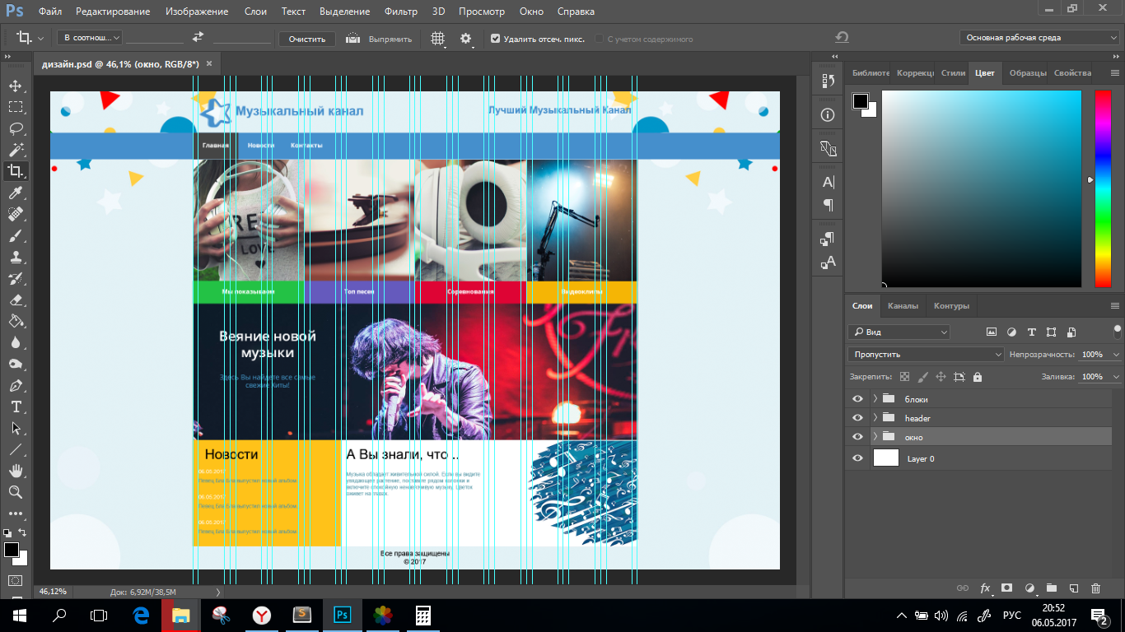
На первом этапе создаем дизайн сайта, для точности и правильности используем систему направляющих Bootstrap

Slide 3
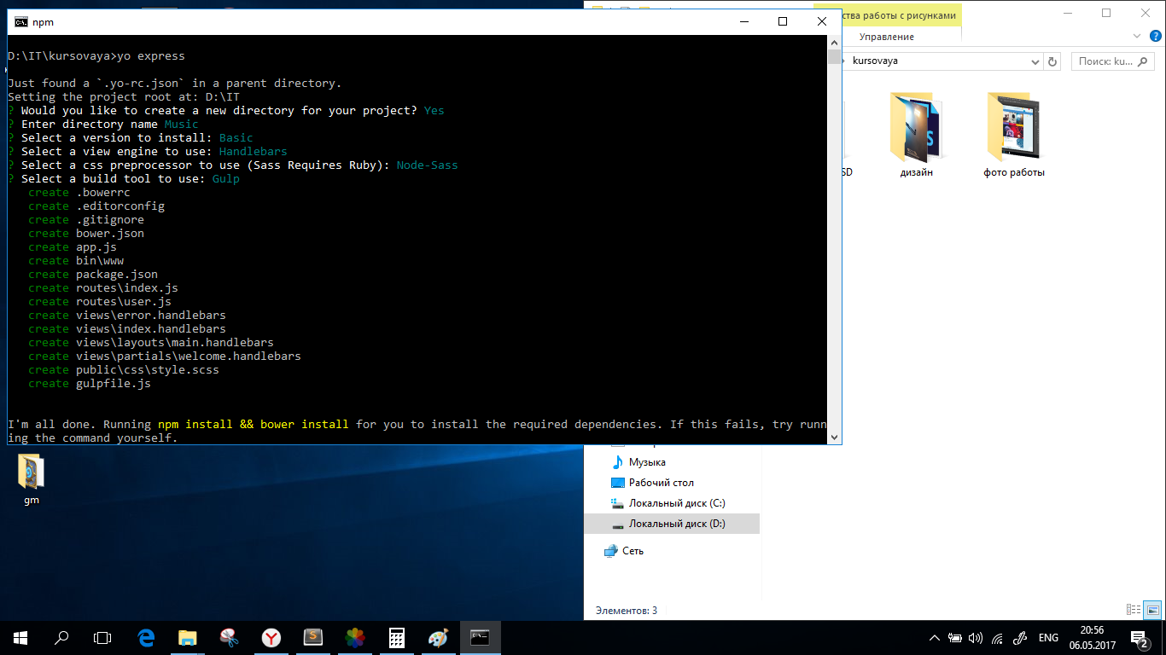
Устанавливаем Node.js и пакет нужных зависимостей при помощи команды “yo express”. Выбираем препроцессор Sass для упрощения написания CSS. Шаблонизатор Handlebars. Выбираем сборщик проекта Gulp

Slide 4
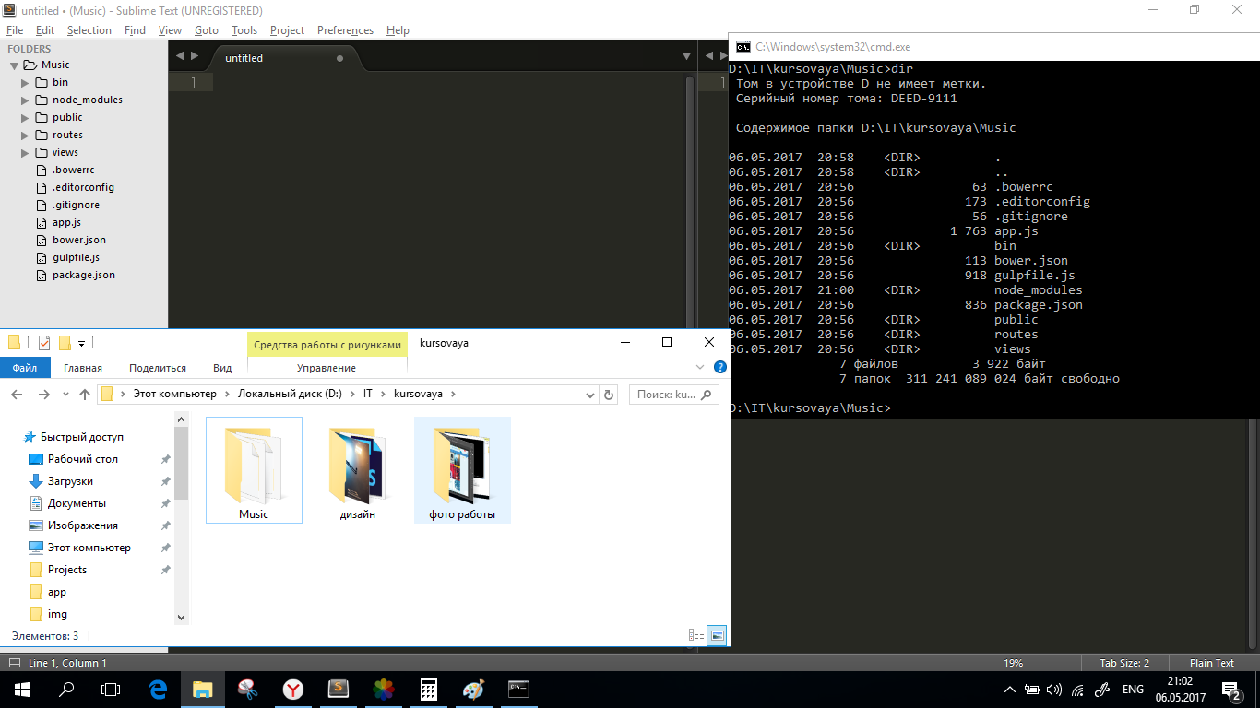
Получаем следующую зависимость фалов и папок

Slide 5
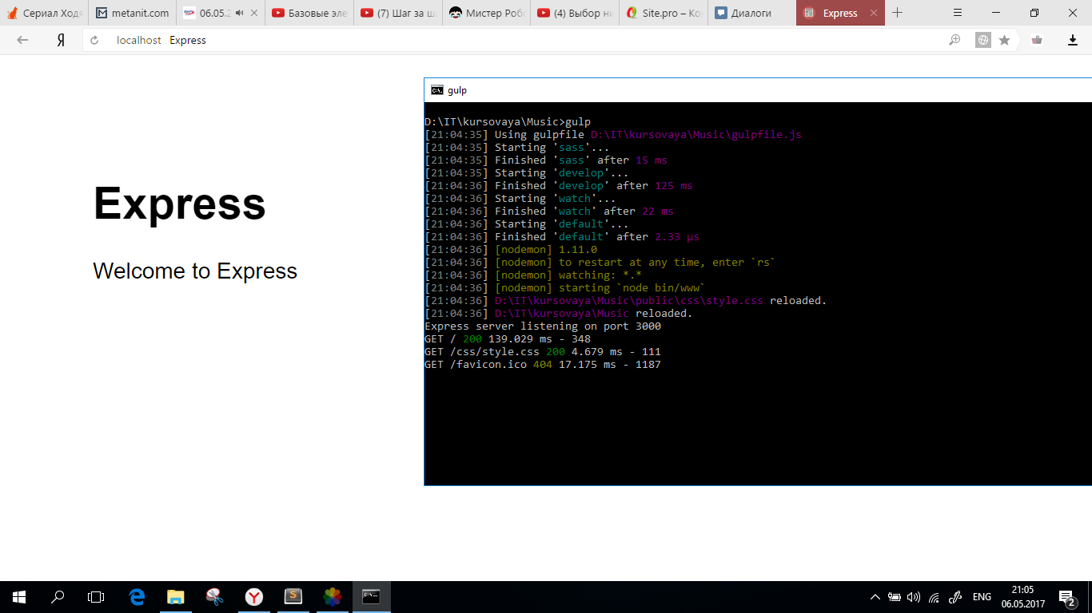
Первый запуск.
Запускаем наш сервер с помощью команды gulp.
Открываем страницу на localhost:3000 и видим следующее- сервер работает

Slide 6
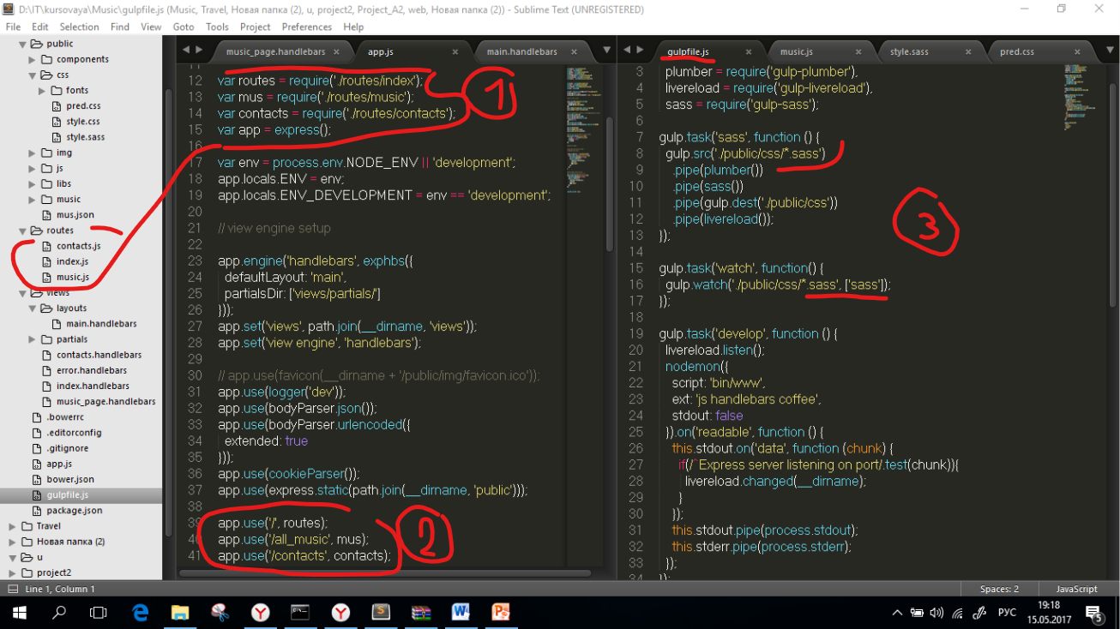
Открываем gulpfile.js и app.js, ключевой файл сборщика проекта и сервера соответственно.
(1)- Создаем в папке routes файлы сервера для каждой страницы приложения и указываем путь к ним, записывая в соответствующие переменные;
(2)-Указываем пути, по которым данные страницы будут рендриться;
(3)- в gulpfile.js меняем scss на sass (для удобства);

Slide 7
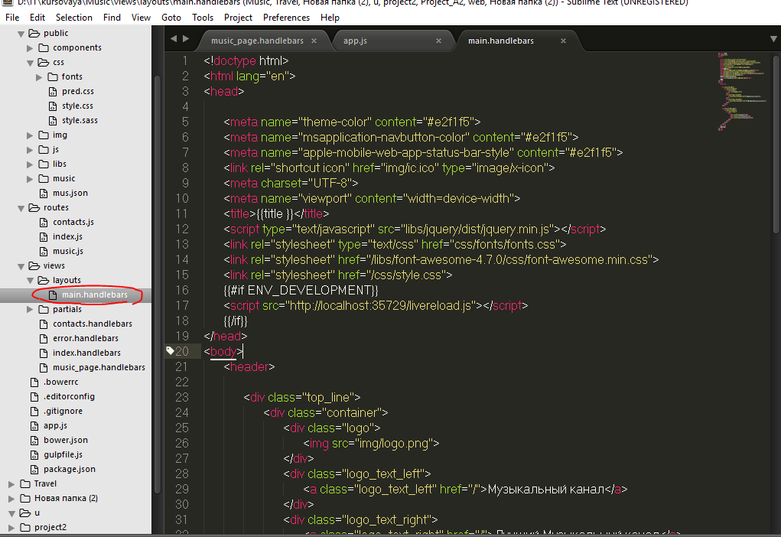
Пишем главный шаблон, в который включаем все подключаемые библиотеки и header

Slide 8
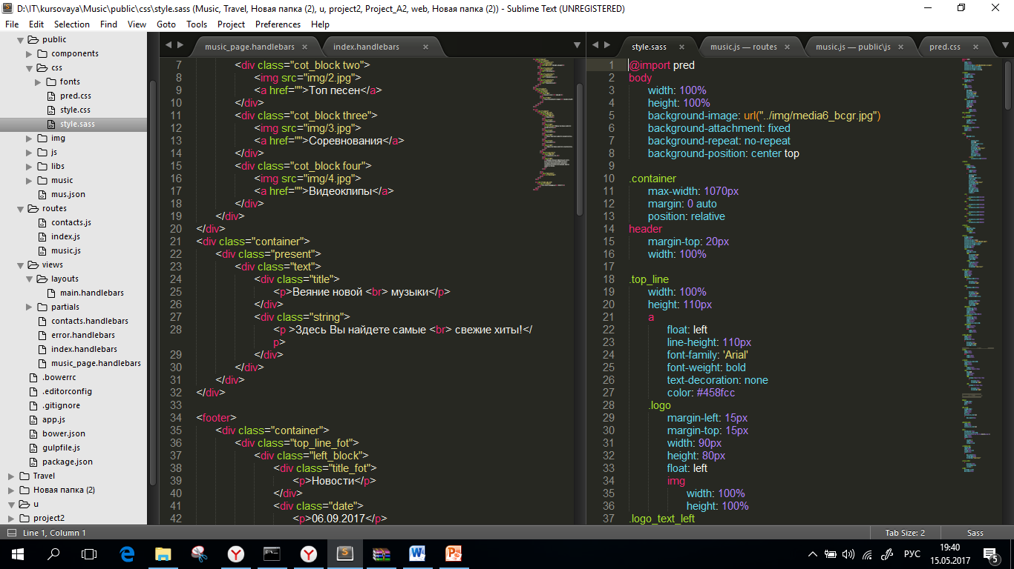
Создадим разметку главной страницы (слева) и напишем стили (справа)

Slide 9
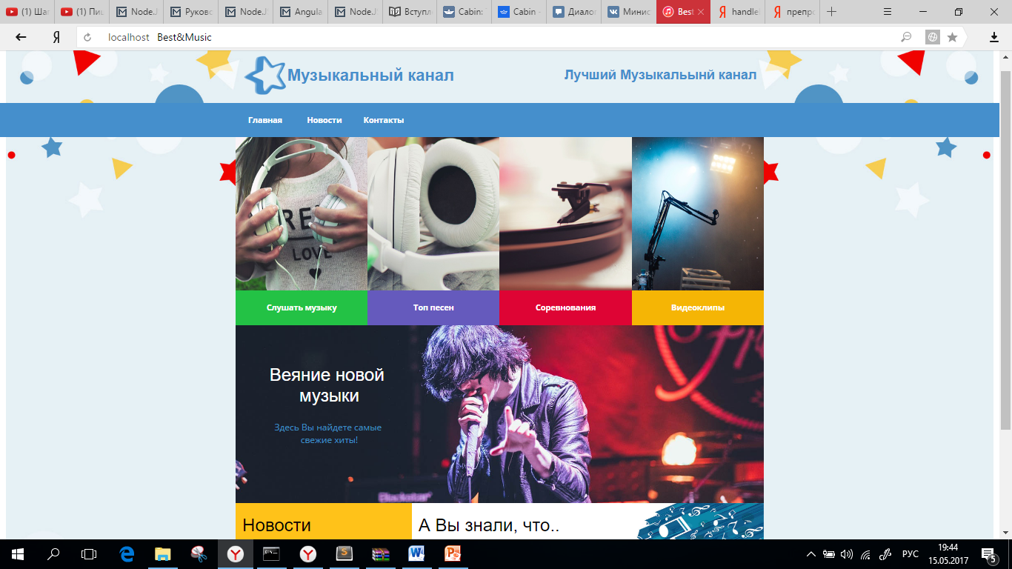
Откроем сайт на localhost:3000 и получим следующее

Slide 10
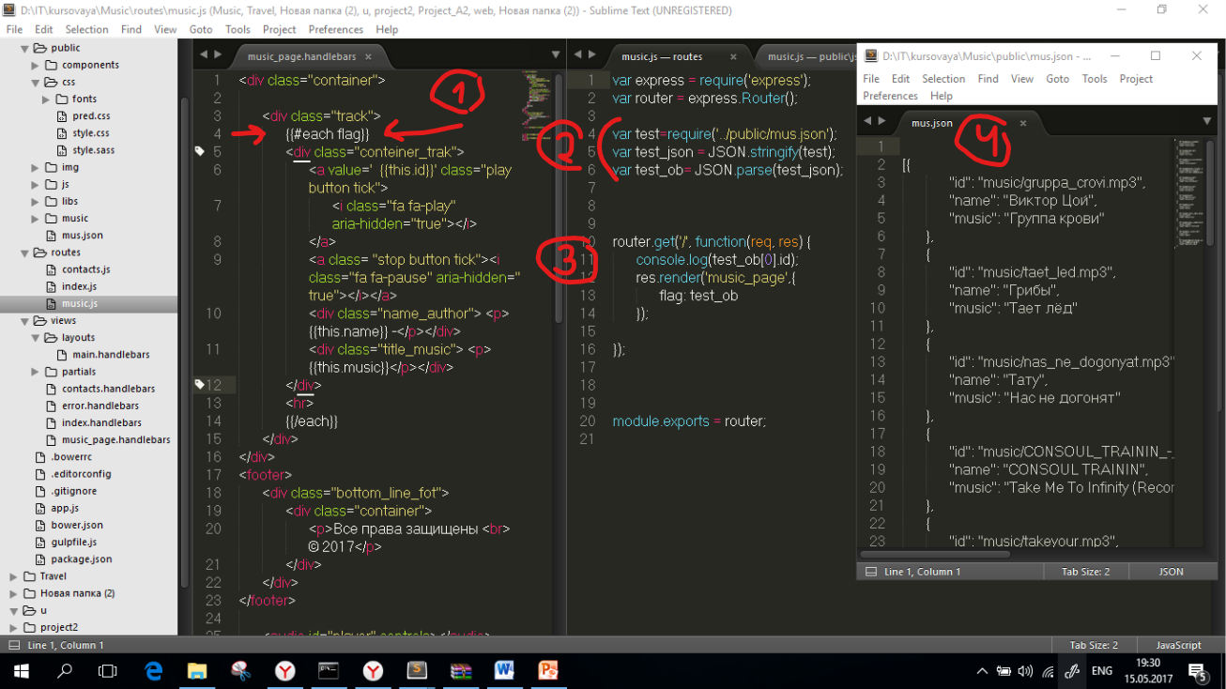
Разберем верстку страницы с музыкой.
Для начала создаем шаблон для данной страницы, в (1) создаем конструкцию {{each flag}}, которая будет создавать данную структуру HTML для каждого из объектов в массиве объектов, который мы будем передавать при рендринге страницы по адресcу “/” посредством express (3). Сам массив объектов создадим из JSON файла (2), который заполним следующей информацией: (4)

Slide 11
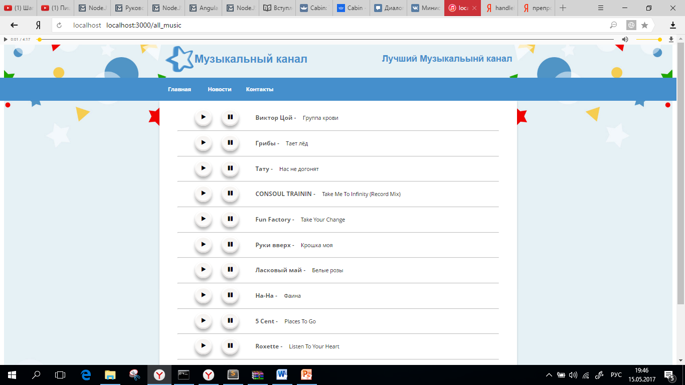
После добавления сайтов в папку music, откроем сайт по адресу localhost:3000/all_music м увидим следующее. Из JSON сформировались аудиозаписи со своей разметкой и стилями

Slide 12
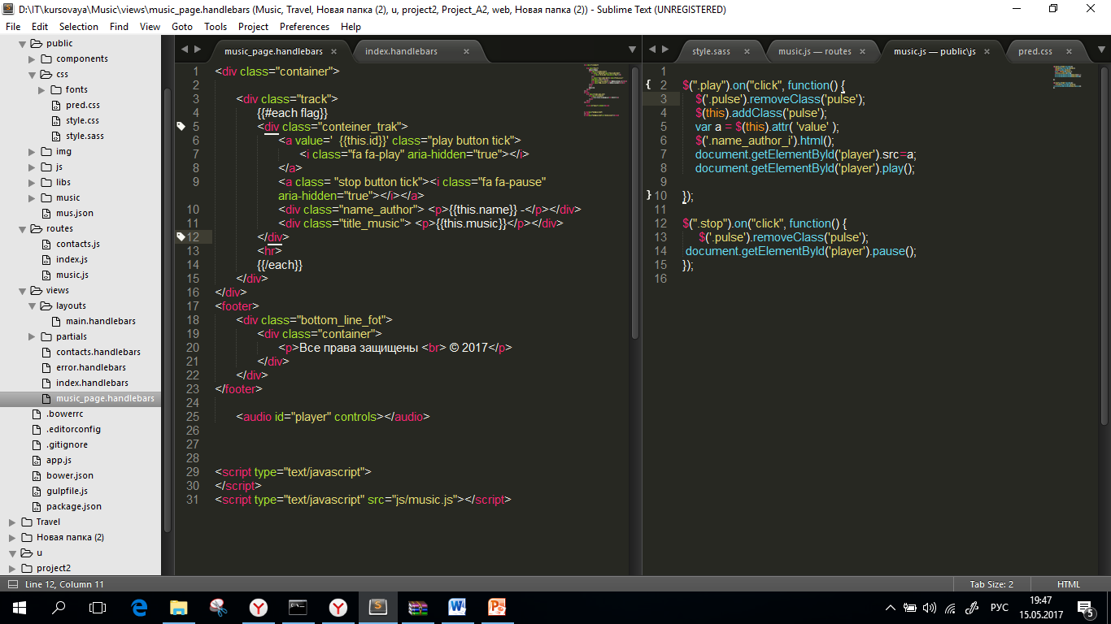
Добавим JavaScript для воспроизведения определенной записи и ее остановки, в зависимости от выбранной аудиозаписи. Так же добавим класс “active” играющей кнопке, для добавления эффекта пульсации, прописанного заранее в style.sass

Slide 13
Спасибо за внимание!

